Slide 1
UAV Hardware
Onboard & Ground

Slide 2
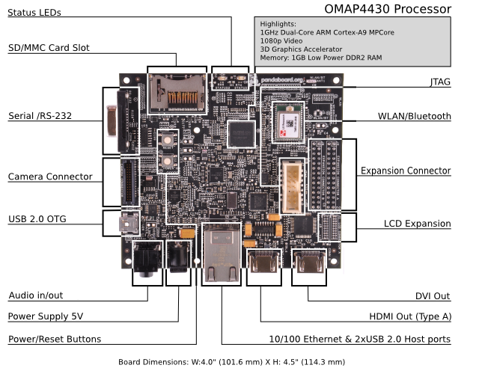
Pandaboard

Slide 3
Zusätzliche Hardware
Pololu Mini Maestro 12 Channels
  PWM Output
  Digital / Analog IO
Razor IMU / AHRS
  3 Axis Gyro (MAX 300° Sec)
  3 Axis Accelerometer
  3 Axis Magnetometer
Venus GPS (Genauigkeit besser 2.5 M)

Slide 4
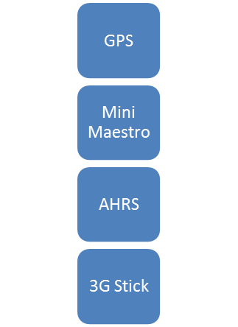
Hardware Anbindung
Pandaboard verfügt über 2 USB Host Ausgänge
Über einen USB Hub werden alle Geräte angeschlossen
USB HUB
Pandaboard

